Slide 1


Slide 2


Slide 3


Slide 4
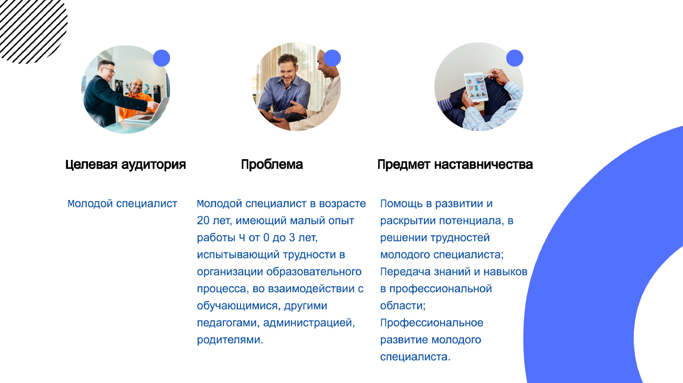

Slide 5


Slide 6
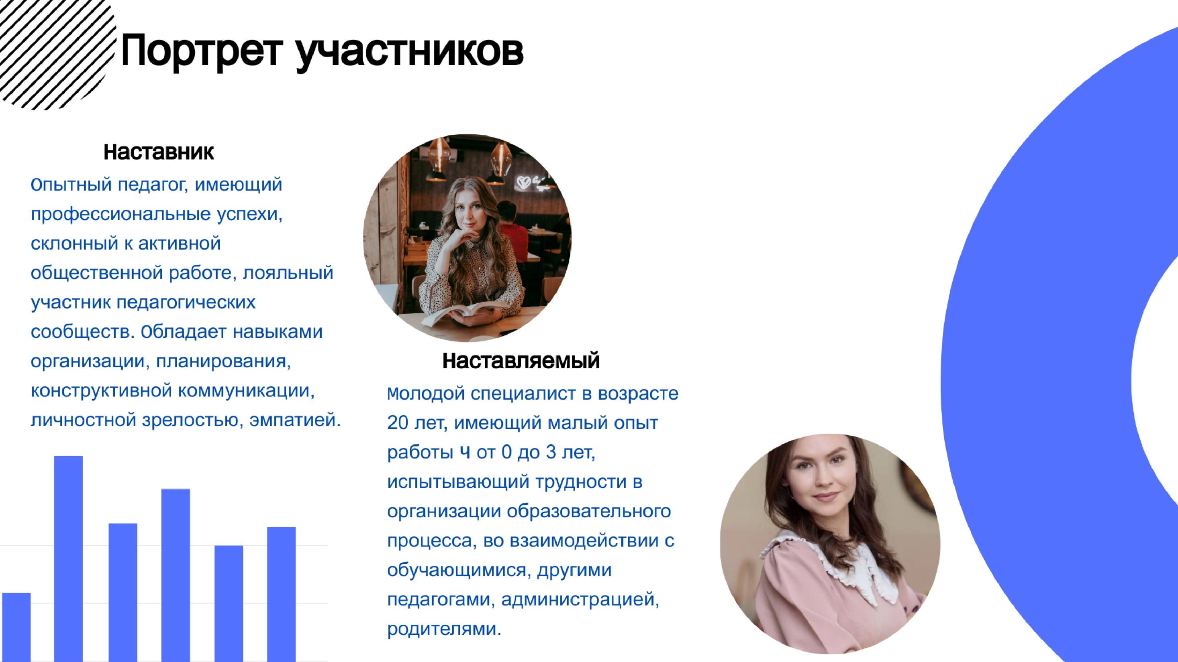

Slide 7
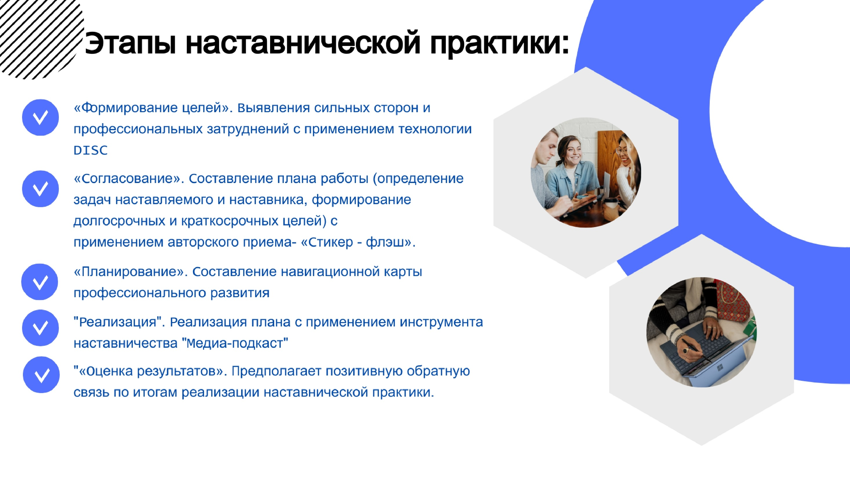

Slide 8

Создан контент «Медиа-подкаст «Профессиональный успех». Планируется пополнение видеофайлов от наставляемого;
Диплом участника профессионального конкурса «Педагогический дуэт»;
Проведены 2 диагностики; 4 занятия (3 – коррекционно-развивающих,1 – открытое познавательное занятие);
Поданы документы на аттестацию молодого специалиста.
Процент реализации персонализированной программы наставничества составил – 100%

Slide 9
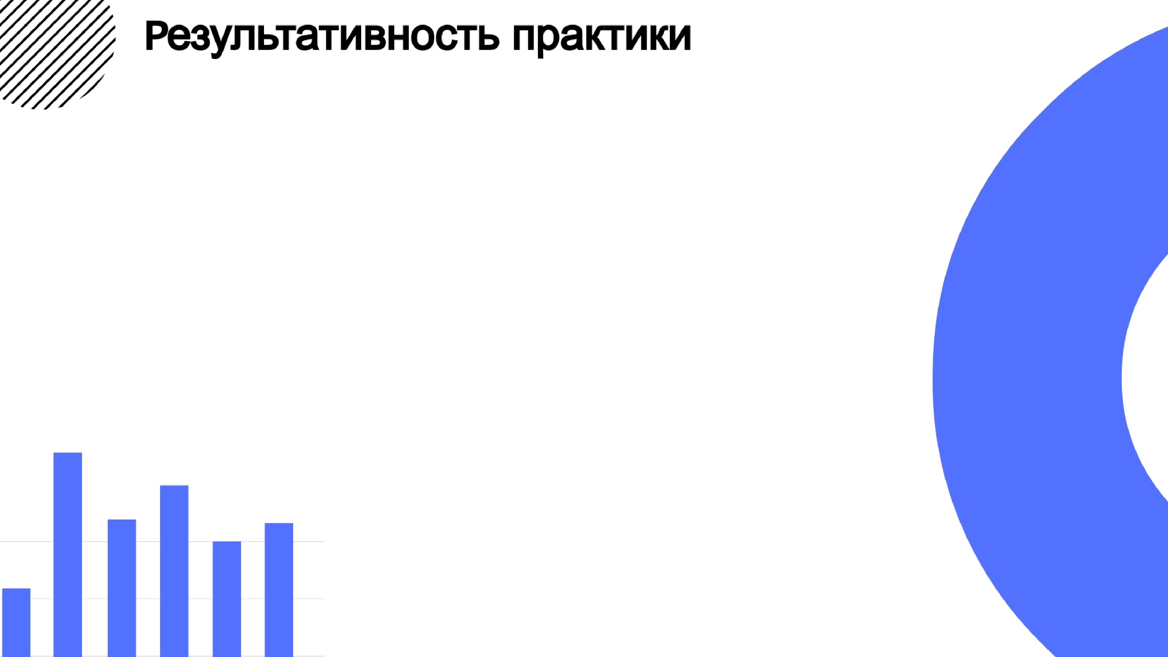
Навыки организации диагностики
Навыки организации коррекционно-развивающего процесса с детьми с ОВЗ
Ориентируется в вопросах психологического консультирования родителей
Устойчивая мотивация в постоянном саморазвитии и самосовершенствовании, в самообразовании
Применяет современные и эффективные методы и приемы
Молодой педагог готов аттестоваться и представлять приобретенный опыт коллегам

Slide 10

Информационная поддержка педагогов, имеющих положительный опыт в реализации наставнической практики
Методическая литература, нормативно-правовая документация
Кабинет педагога-психолога, сенсорная комната, музыкальный зал
Медиа-контент на Интернет платформе «RUTUBE».

Slide 11
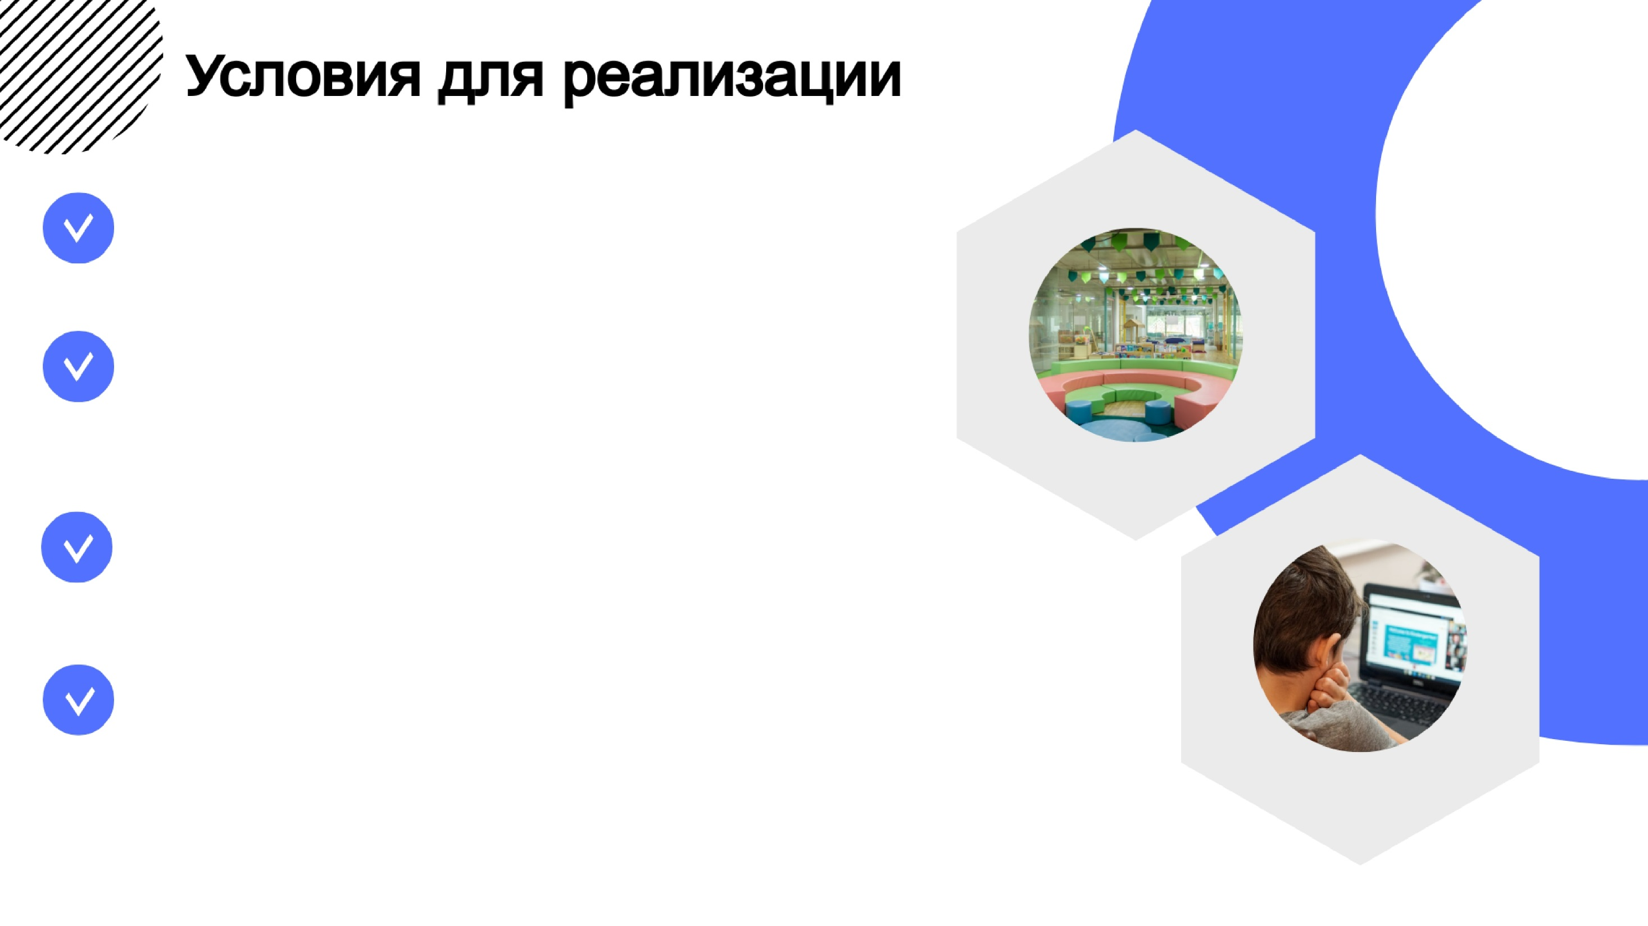
Сотрудничество с МКУ «Центр материально-технического и информационно-методического обеспечения» г. Югорск по методическим вопросам
Управление образования г. Югорска (организатор конкурса наставнических пар «Педагогический дуэт»)

Slide 12


Slide 13


Slide 14


